Slide 1
Нижегородский государственный университет им. Н.И. Лобачевского
Институт информационных технологий, математики и механики
Вычисления в смешанной точности в задачах линейной алгебры на процессорах архитектуры RISC-V
Кураторы: В.Д. Волокитин, И.Б. Мееров
Участники: М.А. Загрядсков, А.И. Кулик, Д.Д. Литвяков

Slide 2
Предметная область
Вычисления с плавающей запятой по стандарту IEEE 754
Двоичный формат числа: (-1)^{знак} ⋅ 2^{экспонента – смещение} ⋅ 1.мантисса
Также был рассмотрен BF16, которого нет в стандарте IEEE 754
Архитектуры: x86, ARM, RISC-V
Тип данных | Знак | Экспонента | Мантисса | Общее число бит | Минимальное положительное число | Максимальное положительное число | Точность (кол-во десятичных знаков после запятой)
FP16 | 1 | 5 | 10 | 16 | 5,96 × 10⁻⁸ | 65 504 | ~ 3,2
BF16 | 1 | 8 | 7 | 16 | 1,18 × 10⁻³⁸ | 3,38 × 10³⁸ | ~ 2
FP32 | 1 | 8 | 23 | 32 | 1.17 × 10⁻³⁸ | 3.40 × 10³⁸ | ~ 7
FP64 | 1 | 11 | 52 | 64 | 2.23 × 10⁻³⁰⁸ | 1.79 × 10³⁰⁸ | ~ 16

Slide 3
Цель и задачи проекта
Цель проекта – изучение возможностей вычислений в смешанной точности для ускорения базовых алгоритмов линейной алгебры на процессорах архитектуры RISC-V
Задачи проекта:
Изучить особенности представления чисел в арифметике с плавающей запятой и разработать реализацию типов half, bfloat, float, double, включая основные операции
Реализовать три операции линейной алгебры с использованием стандартных и самостоятельно разработанных типов данных
Изучить возможность ускорения расчетов при использовании вычислений в смешанной точности для рассматриваемых алгоритмов
Провести эксперименты на процессорах архитектуры RISC-V, изучить полученные результаты и сделать выводы по итогам работы

Slide 4
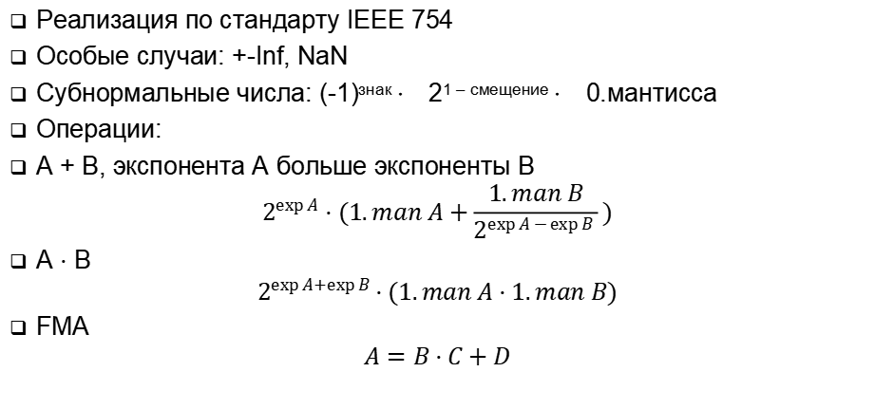
Реализация стандартных типов данных
Реализация по стандарту IEEE 754
Особые случаи: +-Inf, NaN
Субнормальные числа: (-1)^{знак} ⋅ 2^{1 – смещение} ⋅ 0.мантисса
Операции:
A + B, экспонента A больше экспоненты B
$$2^{\exp{A}} \text{⋅} (1.man A+\frac{1.man B}{2^{\exp{A −\exp{B }}}})$$
A $\text{⋅}$ B
$$2^{\exp{A}+\exp{B }}\text{⋅} (1.man A \text{⋅} 1.man B)$$
FMA
$$A=B \text{⋅} C+D$$

Slide 5
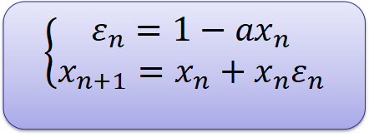
Проблемы реализации стандартных типов данных
Вычисление деления с точностью 0.5 ulp
2 подхода:
x87-подход
fma-подход
Итерационный алгоритм семейства алгоритмов Ньютона - Рафсона
Двойное округление
$$\left\{\begin{aligned}ε_{n}=1−ax_{n} \\ x_{n+1}=x_{n}+x_{n}ε_{n}\end{aligned}\right.$$
*Jean-Michel Muller, Nicolas Brunie. Florent de Dinechin, Claude-Pierre Joldes, Mioara Joldes, Vincent Lefevre, Guillaume Melquiond, Nathalie Revol, Serge Torres. Handbook of Floating-Point Arithmetic. Second edition. – 2018. – С. 29-35, C. 124-139.

Slide 6
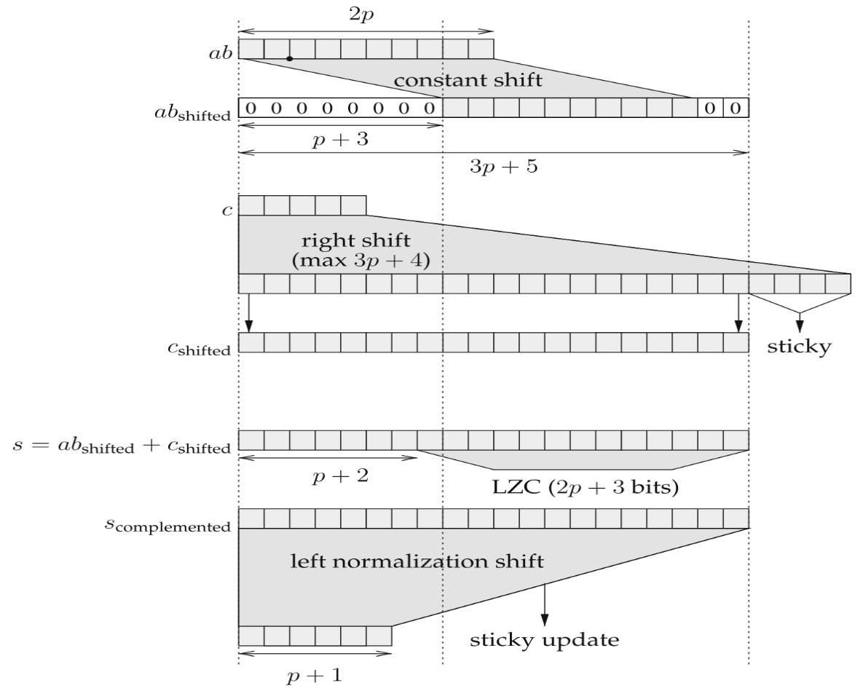
Проблемы реализации стандартных типов данных
Нехватка разрядов в
стандартных целочисленных
типах данных, оптимальная реализация длинной арифметики
Ошибка в результате
точности мантисс при
операции умножения и fma
Источник: Jean-Michel Muller, Nicolas Brunie. Florent de Dinechin, Claude-Pierre Joldes, Mioara Joldes, Vincent Lefevre, Guillaume Melquiond, Nathalie Revol, Serge Torres. Handbook of Floating-Point Arithmetic. Second edition. – 2018. – С. 255

Slide 7
Верификация
Верификация FP16, BF16:
Проверен полный диапазон значений для основных операций
Верификация FP32 и FP64:
На некоторых значениях из диапазона были проверены операции на полное побитовое соответствие со стандартными
Из диапазона выбирались наиболее репрезентативные значения
Проверка fma производилась при помощи сравнения с аппаратной реализацией

Slide 8
Тестовая инфраструктура (RISC-V)
Banana Pi BPI-F3
CPU | SpacemiT K1 Octa-core X60TM (RV64GCVB), RVA22, RVV 1.0
RAM | 16 ГБ, LPDDR4X
Операционная система | Bianbu 2.1
Компилятор | GCC-RISCV64-14.2.0 cross compiler

Slide 9
Оптимизации под архитектуру RISC-V
Для встроенных типов данных:
Ключ компиляции –march=rv64gcv
Ключ компиляции –ffast-math
Многопоточность, библиотека OpenMP: #pragma omp parallel for, ключ компиляции –fopenmp
Использование сборки OpenBLAS* под riscv64 для стандартных матричных операций
*http://www.openmathlib.org/OpenBLAS/

Slide 10
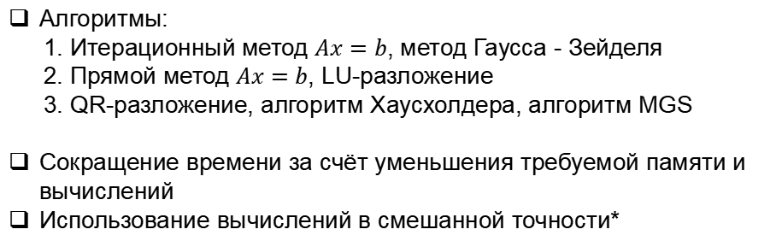
Алгоритмы
Алгоритмы:
1. Итерационный метод $Ax=b$, метод Гаусса - Зейделя
2. Прямой метод $Ax=b$, LU-разложение
3. QR-разложение, алгоритм Хаусхолдера, алгоритм MGS
Сокращение времени за счёт уменьшения требуемой памяти и вычислений
Использование вычислений в смешанной точности*
*Nicholas J. Higham, Theo Mary. Mixed precision algorithms in numerical linear algebra. – 2022. – C. 369-388.

Slide 11
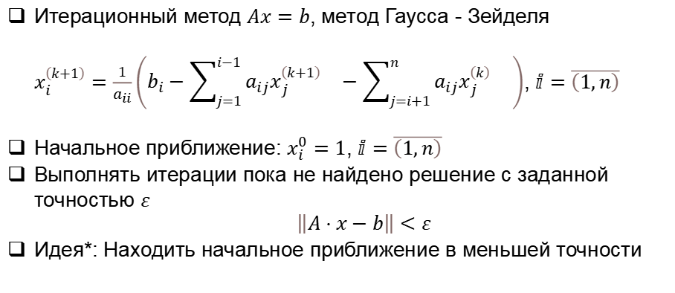
Алгоритмы. Метод Гаусса - Зейделя
Итерационный метод $Ax=b$, метод Гаусса - Зейделя $x_{i}^{\left(k+1\right)}=\frac{1}{a_{ii}}\left(\begin{matrix}b_{i}−\sum_{j=1}^{i−1}{a_{ij}x_{j}^{\left(k+1\right)}} & −\sum_{j=i+1}^{n}{a_{ij}x_{j}^{\left(k\right)}} & \end{matrix}\right)$, $ⅈ=\overline{\left(1,n\right)}$
Начальное приближение: $x_{i}^{0}=1$, $ⅈ=\overline{\left(1,n\right)}$
Выполнять итерации пока не найдено решение с заданной точностью $ε$ $\left\|A⋅x−b\right\|<ε$
Идея*: Находить начальное приближение в меньшей точности
*Nicholas J. Higham, Theo Mary. Mixed precision algorithms in numerical linear algebra. – 2022. – C. 369-388.

Slide 12
Результаты. Метод Гаусса - Зейделя
Результаты с использованием встроенных типов данных
-21%
-18%

Slide 13
Результаты. Метод Гаусса - Зейделя
Результаты с использованием собственных типов данных
+8%
+10%

Slide 14
Результаты. Метод Гаусса - Зейделя
Время A ⋅ x – b для матрицы A размера 5000*5000: float быстрее double в 3.08 раза FP32 и FP64 равны по времени, но почему?
Встроенные типы данных автоматически векторизовались
Ожидаемый график для реализованных типов данных:
-12%

Slide 15
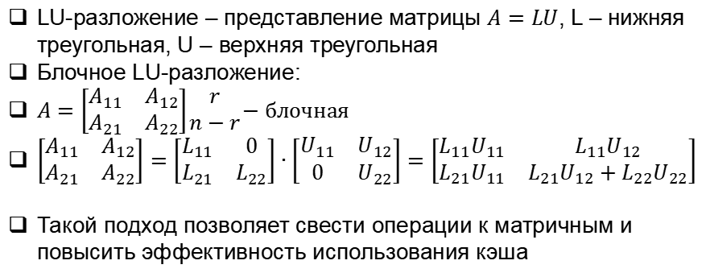
Алгоритмы. Блочное LU-разложение*
LU-разложение – представление матрицы $A=LU$, L – нижняя треугольная, U – верхняя треугольная
Блочное LU-разложение:
$A=\left[\begin{matrix}A_{11} & A_{12} \\ A_{21} & A_{22}\end{matrix}\right]\begin{matrix}r \\ n−r\end{matrix}−блочная$
$\left[\begin{matrix}A_{11} & A_{12} \\ A_{21} & A_{22}\end{matrix}\right]=\left[\begin{matrix}L_{11} & 0 \\ L_{21} & L_{22}\end{matrix}\right]∙\left[\begin{matrix}U_{11} & U_{12} \\ 0 & U_{22}\end{matrix}\right]=\left[\begin{matrix}L_{11}U_{11} & {L_{11}U}_{12} \\ L_{21}U_{11} & L_{21}U_{12}+L_{22}U_{22}\end{matrix}\right]$
Такой подход позволяет свести операции к матричным и повысить эффективность использования кэша
*Баркалов К.А. Образовательный комплекс «Параллельные численные методы». Лекционные материалы – 2011. – C. 8-16.

Slide 16
Результаты. Блочное LU-разложение
Зависимость времени от выбора размера блока r
Во всех случаях не применялись параллельные вычисления
Тип данных | Размер блока | Время, мс | Ошибка
Double (512х512) | 6 | 320 | 1,9е-14
Double (512x512), не блочная реализация | - | 7899 (+2400%) | 7.2e-16
Float (512х512) | 12 | 198 (-62%) | 5е-6
FP32 (128х128) | 1 | 91 | 2,4е-6
FP16 (128х128) без fma | 1 | 100 (+10%) | 8е-3
FP16 (128x128) с fma, ожидаемый результат | 1 | 87 (-4%) | 8е-3
BF16 (128х128) | 1 | 87 (-4%) | 2,3е-2

Slide 17
Результаты. Блочное LU-разложение
Результаты с использованием OpenBLAS
Тип данных | OpenBLAS | Размер блока | Время, мс | Ошибка
Double (512х512) | нет | 6 | 172 | 1,9е-14
Double (512х512) | да | 17 | 165 (-4%) | 7,3е-16
Double (1024х1024) | нет | 6 | 2661 | 2,6е-15
Double (1024х1024) | да | 53 | 1279 (-52%) | 1,9е-14
Double (16384x16384) | да | 58 | 881222 | 3,8е-15
Float (16384x16384) | да | 56 | 681585 (-23%) | 1,2е-6

Slide 18
Результаты. Блочное LU-разложение

Slide 19
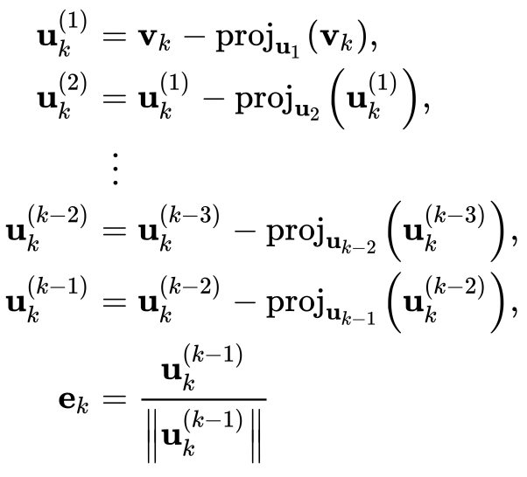
Алгоритмы. QR-разложение. MGS
A = Q ⋅ R, Q – ортогональная, R - верхнетреугольная
Модифицированный алгоритм Грама - Шмидта
Идея состоит в использовании процесса ортогонализации Грама Шмидта.
Матрица разложения Q состоит из столбцов (системы векторов e)
*Nicholas J. Higham, Theo Mary. Mixed precision algorithms in numerical linear algebra. – 2022. – C. 369-388.

Slide 20
Результаты. MGS. Стандартные типы данных
Параллелизм не дал прироста производительности
Переход от double к
float дал прирост произ-
водительности в 68%
Тип Данных | Точность
double | 3.21965e-15
float | 6.77156e-5
half | 9.66454e-3

Slide 21
Результаты. MGS. Реализованные типы данных
MGS плохо распараллеливается
Наилучший прирост производительности при переходе от FP64 к FP32 (146%). Переход от FP32 к FP16 не выгоден

Slide 22

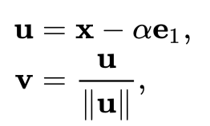



Алгоритмы. QR-разложение. Хаусхолдер
A = Q ⋅ R, Q – ортогональная, R – верхнетреугольная
Оператор Хаусхолдера:
Матрица Хаусхолдера:
Идея заключается в последовательном применении преобразований отражения (матриц Хаусхолдера), которые обнуляют элементы под диагональю в столбцах матрицы, преобразуя её к треугольному виду

Slide 23
Результаты. Алгоритм Хаусхолдера
Алгоритм Хаусхолдера со стандартными типами данных
Алгоритм Хаусхолдера хорошо параллелится: прирост составил 331% (график для double)
При переходе от double к float - прирост в 3 раза
Тип данных | Точность
double | 2.10942e-14
float | 9.08372e-5
half | 1.17615e-2

Slide 24
Результаты. Алгоритм Хаусхолдера
Алгоритм Хаусхолдера с реализуемыми типами данных
Прирост от использования omp на собственных типах данных меньше, например, для FP32 прирост составил всего 8%
Прирост от перехода от FP64 к FP32 составил 61%
Переход от FP32 к
FP16 не дал ожидаемого
результата

Slide 25
Выводы
В ходе проекта были реализованы некоторые типы данных с плавающей запятой с максимально возможной точностью
Были реализованы некоторые алгоритмы линейной алгебры, протестированы их реализации на процессоре архитектуры RISC-V
Алгоритм Гаусса – Зейделя: была изучена возможность нахождения начального приближения решения в меньшей точности с использованием встроенных и собственных типов данных
Алгоритм блочного LU-разложения: была изучена зависимость времени работы программы от размеров типов данных и различных подходов к реализации
Алгоритмы QR-разложения: была исследована зависимость времени работы программы от типов данных, использования параллелизма и различных методов решения

Slide 26
Литература
Открытый исходный код: https://github.com/DanyaLitva/ITLab_RISC-V_2024-2025
Jean-Michel Muller, Nicolas Brunie. Florent de Dinechin, Claude-Pierre Joldes, Mioara Joldes, Vincent Lefevre, Guillaume Melquiond, Nathalie Revol, Serge Torres. Handbook of Floating-Point Arithmetic. Second edition. – 2018. – С. 29-35, C. 124-139.
Nicholas J. Higham, Theo Mary. Mixed precision algorithms in numerical linear algebra. – 2022. – C. 369-388.
Баркалов К.А. Образовательный комплекс «Параллельные численные методы». Лекционные материалы – 2011. – C. 8-16.
http://www.openmathlib.org/OpenBLAS/

